Slide 1


次元解析超入門
矢崎成俊 (明治大学理工学部数学科)

Slide 2
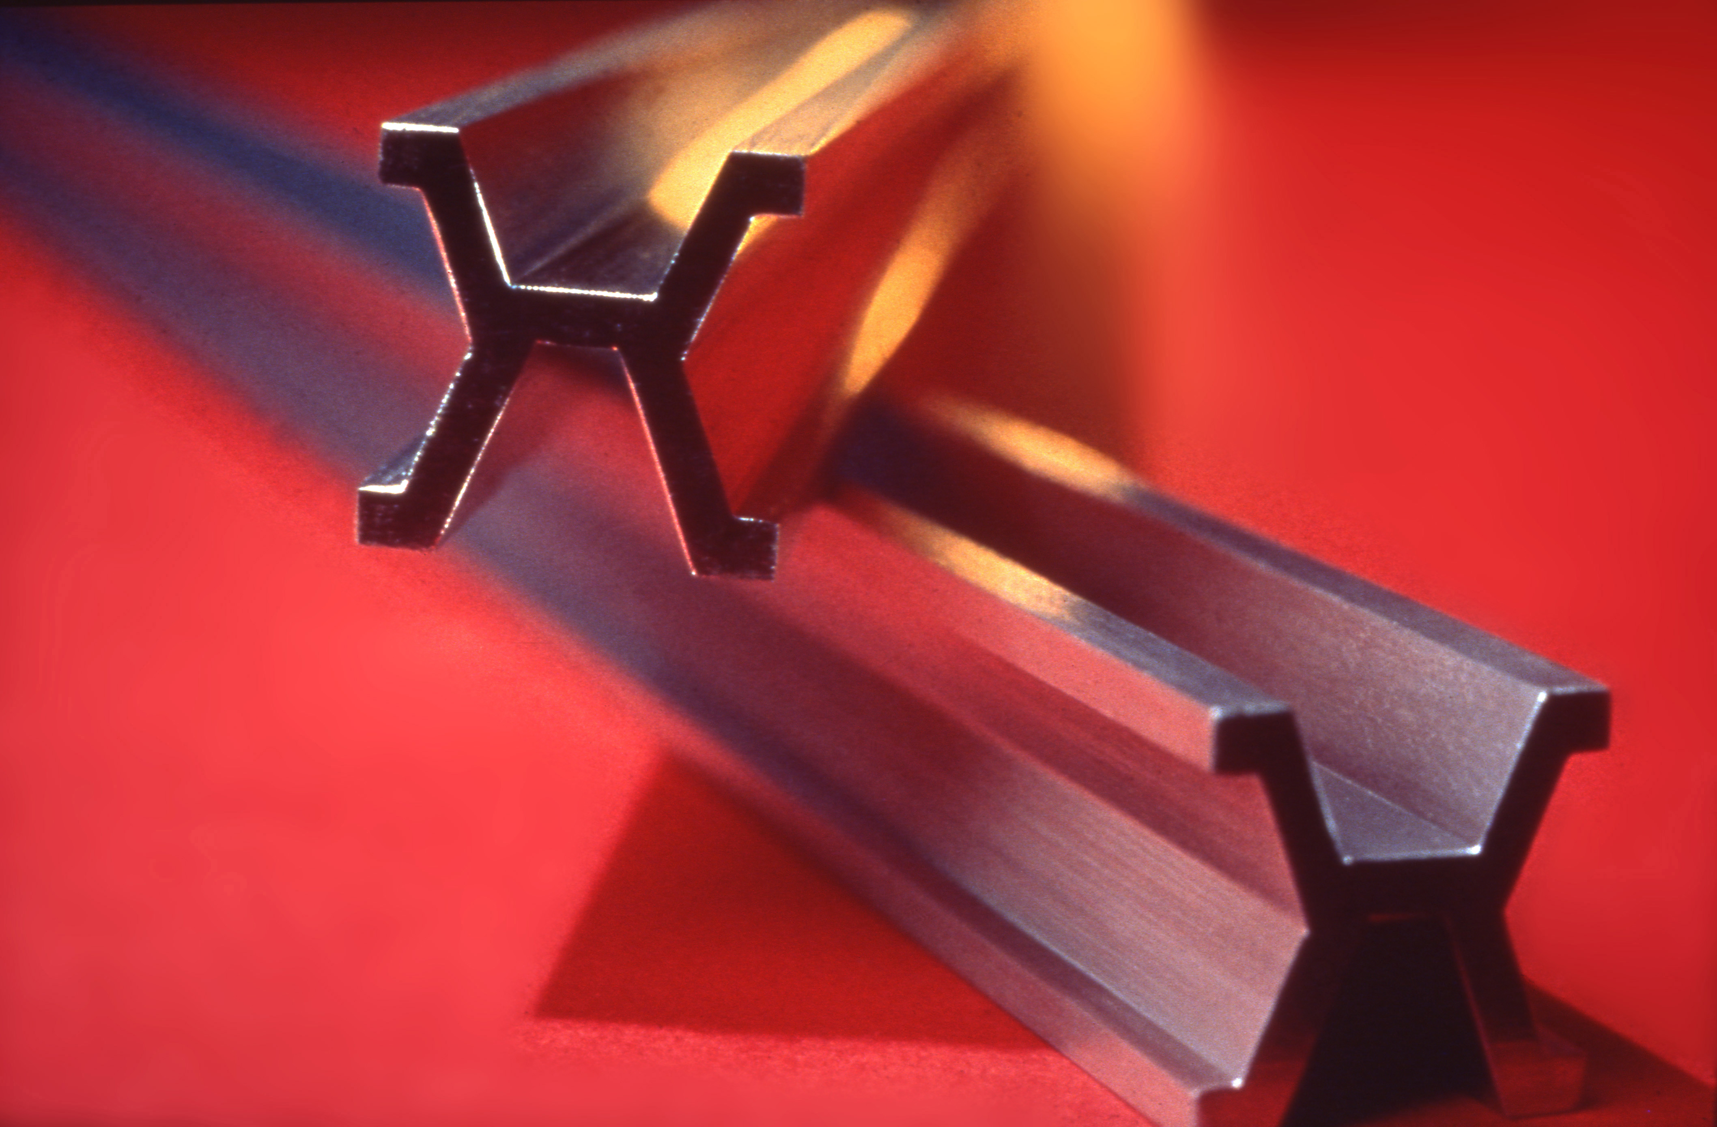
量と次元
量＝数値×単位
基準となる量（単位）
単位の何倍か？
メートル原器
対象となる量
A=100m と B=100kg と C=100s はどれが大きいか？
「長さ（Length）」はものさしで測る
「質量（Mass）」は秤で測る
「時間（Time）」は時計で測る
量Aを秤で測れない
量Bを時計で測れない
量Cをものさしで測れない
量Aは長さの次元：[A]=L
量Bは質量の次元：[B]=M
量Cは時間の次元：[C]=T
量の同異を次元で種別する

Slide 3

長さの単位の変遷
単位統一の機運
1790年代＠フランス
CC by Anatomography
真空中の光速 c = 299 792 458 m/s（定義定数）
1m = $\left(\frac{c}{299 792 458}\right)$ s
普遍性を求めて
より普遍性を求めて
メートル原器（1889年）
国際単位系（SI），2018年

Slide 4
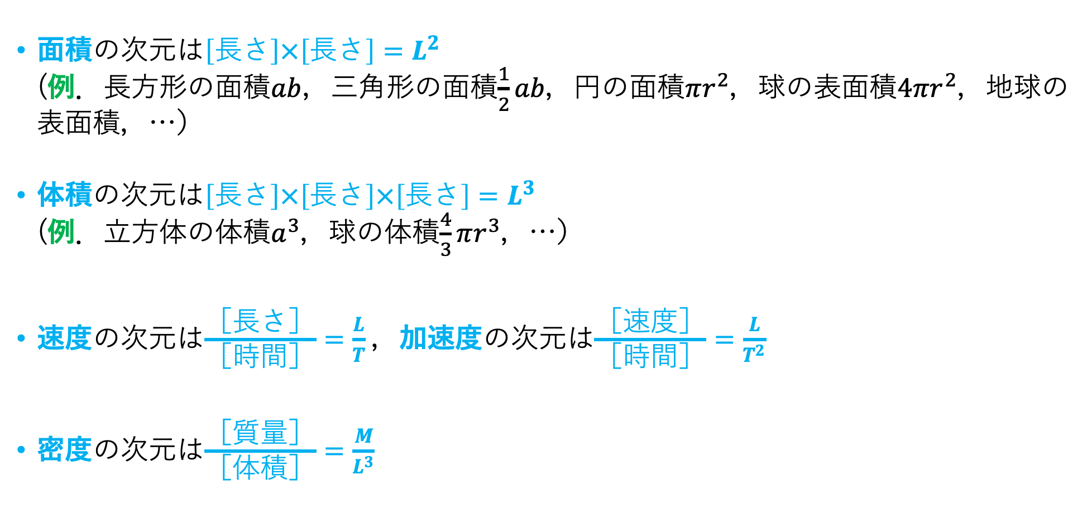
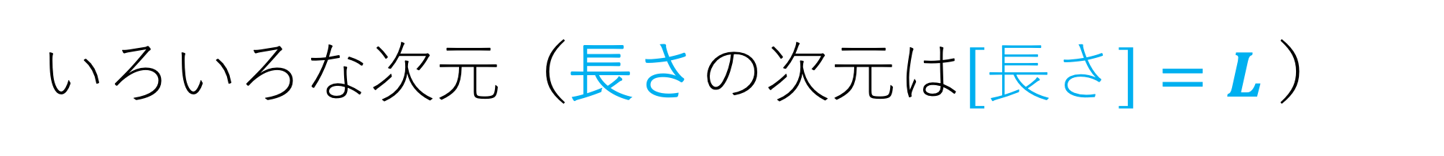
いろいろな次元（長さの次元は$［長さ］=L$）
面積の次元は${［長さ］×［長さ］=L}^{2}$
(例．長方形の面積$ab$，三角形の面積$\frac{1}{2}ab$，円の面積$πr^{2}$，球の表面積$4πr^{2}$，地球の表面積，…）
体積の次元は${［長さ］×［長さ］×［長さ］=L}^{3}$
(例．立方体の体積$a^{3}$，球の体積$\frac{4}{3}πr^{3}$，…）
速度の次元は$\frac{［長さ］}{［時間］}=\frac{L}{T}$，加速度の次元は$\frac{［速度］}{［時間］}=\frac{L}{T^{2}}$
密度の次元は$\frac{［質量］}{［体積］}=\frac{M}{L^{3}}$

Slide 5




LとL²の例．
ピタゴラスの定理の次元解析的証明
by アインシュタイン少年（11歳）
面積 $E_{x}=m\left(θ\right)x^{2}$（ドイツ語でEbene）
＋
＝
$$E_{a}=m\left(θ\right)a^{2}$$
$$E_{b}=m\left(θ\right)b^{2}$$
$$E_{c}=m\left(θ\right)c^{2}$$

Slide 6

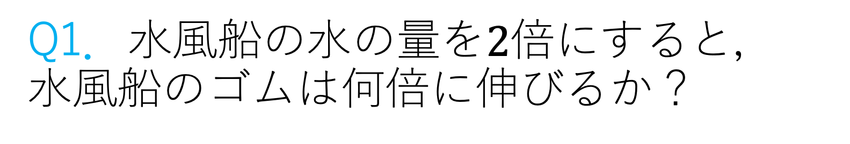
Q1．水風船の水の量を$2$倍にすると，
水風船のゴムは何倍に伸びるか？
考え方．おおざっぱに，
水風船の厳密な形状を考えない．
（かといって，球と仮定する必要もない．）
長さの次元 L の組み合わせだけで考える．

Slide 7
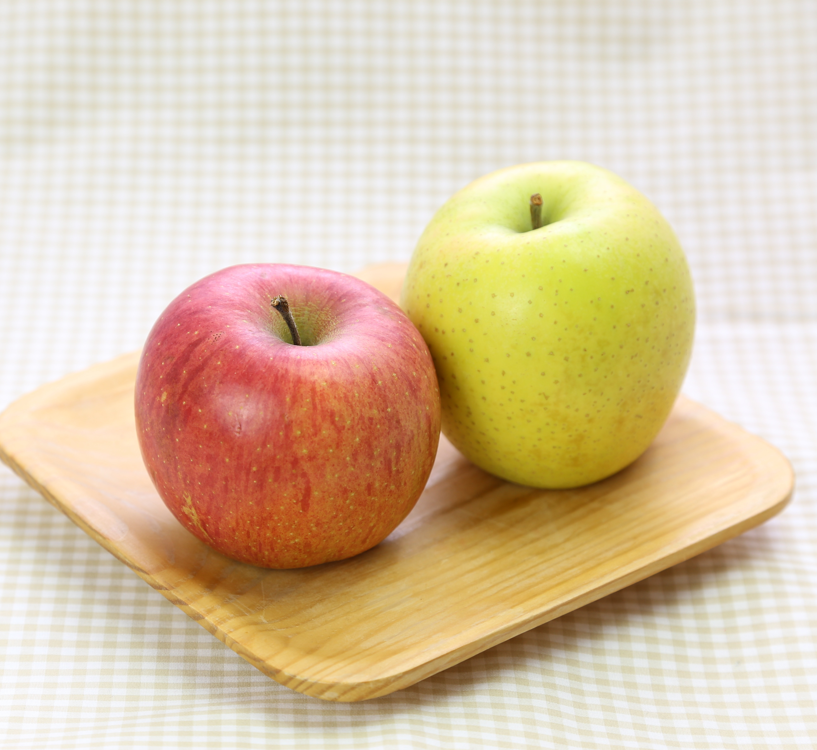

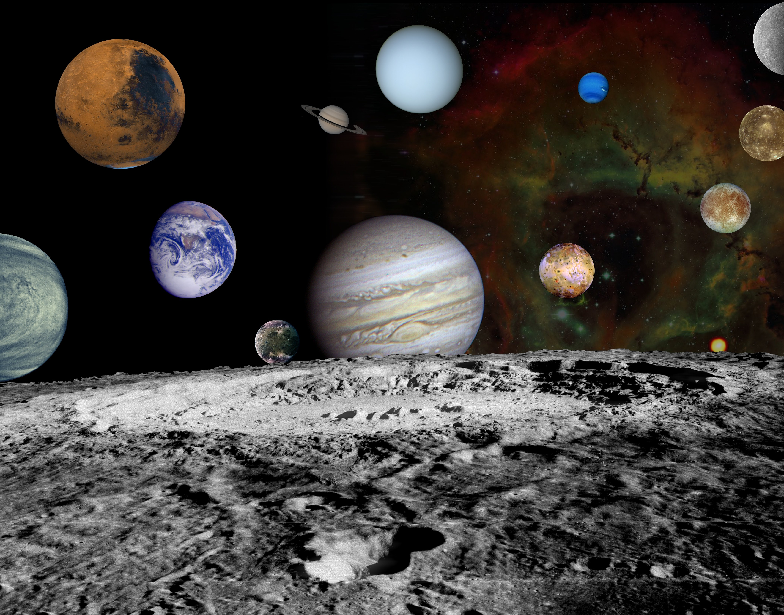
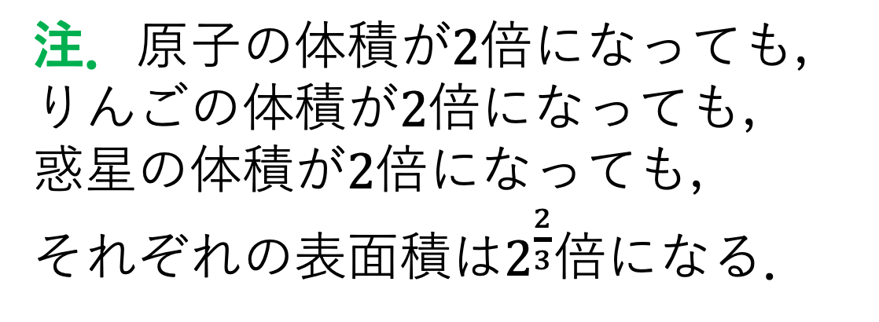
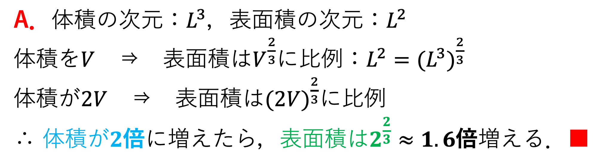
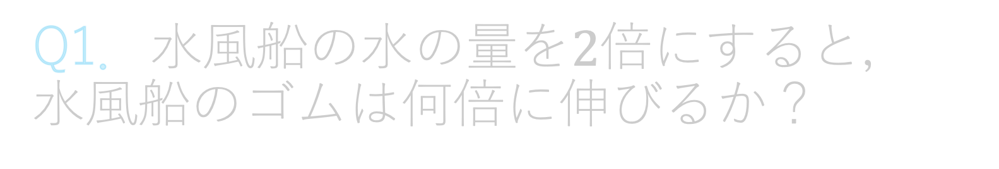
Q1．水風船の水の量を$2$倍にすると，
水風船のゴムは何倍に伸びるか？
A．体積の次元：$L^{3}$，表面積の次元：$L^{2}$
体積を$V$ ⇒ 表面積は$V^{\frac{2}{3}}$に比例：$L^{2}={(L^{3})}^{\frac{2}{3}}$
体積が$2V$ ⇒ 表面積は${(2V)}^{\frac{2}{3}}$に比例
∴ 体積が$2$倍に増えたら，表面積は$2^{\frac{2}{3}}≈1.6$倍増える．■
注．原子の体積が$2$倍になっても，
りんごの体積が$2$倍になっても，
惑星の体積が$2$倍になっても，
それぞれの表面積は$2^{\frac{2}{3}}$倍になる．

Slide 8
Q1．水風船の水の量を$2$倍にすると，
水風船のゴムは何倍に伸びるか？
A．体積の次元：$L^{3}$，表面積の次元：$L^{2}$
体積を$V$ ⇒ 表面積は$V^{\frac{2}{3}}$に比例：$L^{2}={(L^{3})}^{\frac{2}{3}}$
体積が$2V$ ⇒ 表面積は${(2V)}^{\frac{2}{3}}$に比例
∴ 体積が$2$倍に増えたら，表面積は$2^{\frac{2}{3}}≈1.6$倍増える．■
注．原子の体積が$2$倍になっても，
りんごの体積が$2$倍になっても，
惑星の体積が$2$倍になっても，
それぞれの表面積は$2^{\frac{2}{3}}$倍になる．

Slide 9
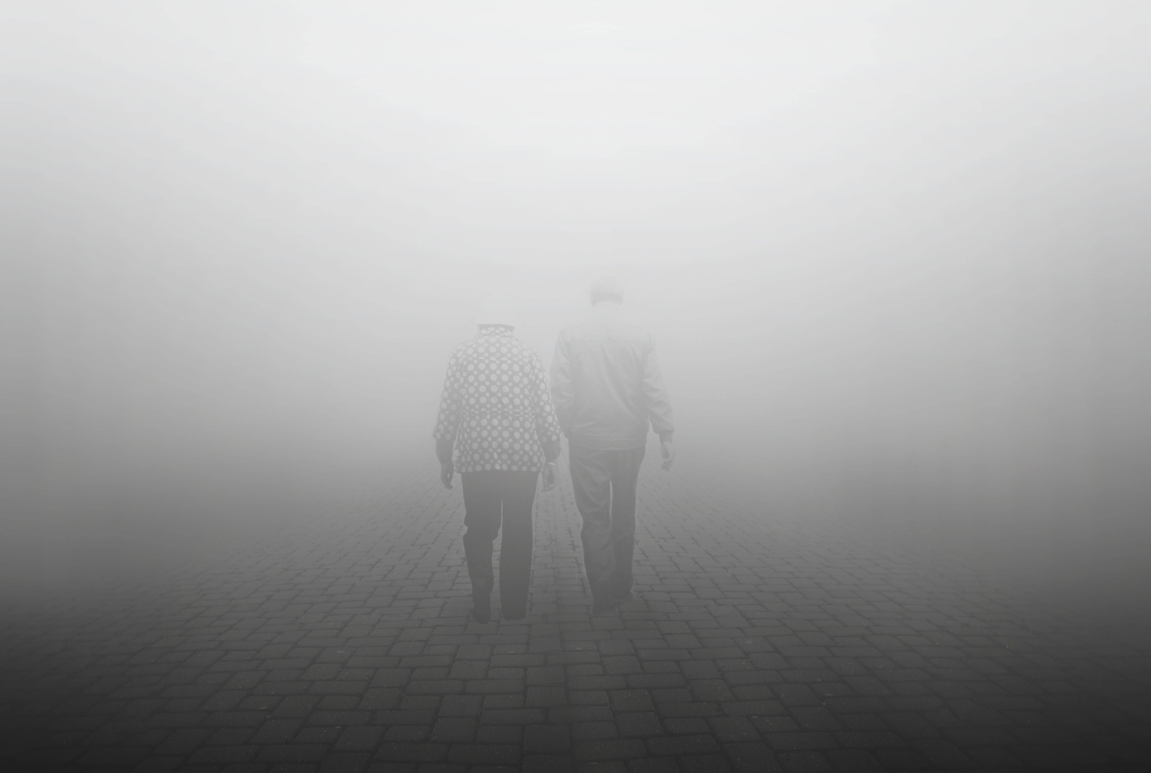
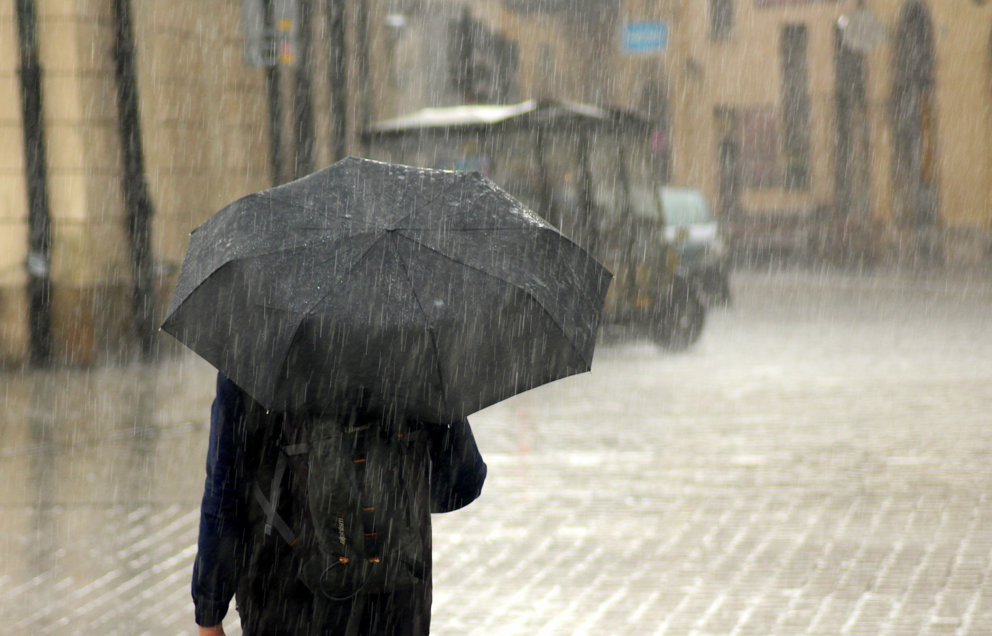
Q2．霧の中より雨の中の方が遠くまで見えるのはなぜか？
実演！
考え方．おおざっぱに，
水滴が視界を遮っていると考える．
長さの次元 L の組み合わせだけで考える．

Slide 10
水 vs. エタノール

Slide 11

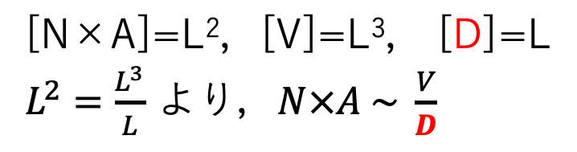
Q2．霧の中より雨の中の方が遠くまで見えるのはなぜか？
A．
A
水滴 （直径D，全部でN粒）
水滴の断面 （断面積A）
水の総体積V
V：一定とすると，
Dが小さいほど，
N×Aが大きくなる．
∴ 霧の方が雨より
視程が短い．
重なりがないとする
N粒×断面積Aが
大きいと見にくい
[N×A]=L²，[V]=L³， [D]=L
$L^{2}=\frac{L^{3}}{L}$ より，$N×A \sim \frac{V}{D}$

Slide 12
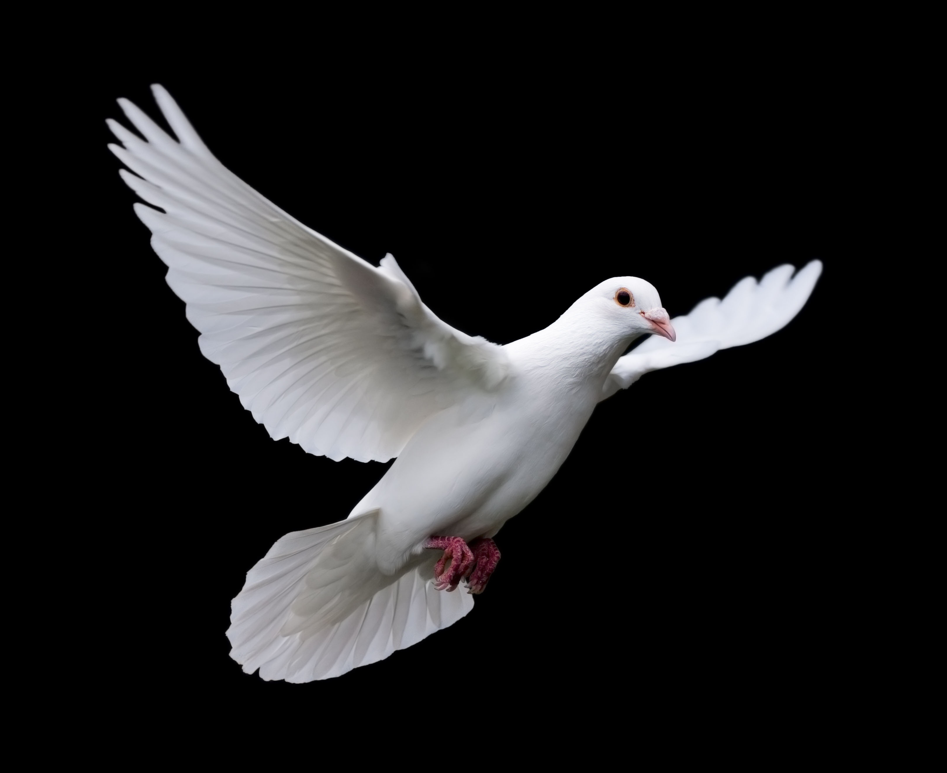
Q3．どこまでも大きい鳥がいないのはなぜか
揚力
飛行
考え方．おおざっぱに，
飛行する鳥に働く力を考える．
長さの次元 L の組み合わせだけで考える．
体重

Slide 13
Q3．どこまでも大きい鳥がいないのはなぜか
A．
揚力は面積$L^{2}$に比例
飛行
$L^{3}$ vs. $L^{2}$
$【L$の不足】
$L^{3}$は$L^{2}$にいつか勝つ
体重は体積$L^{3}$に比例

Slide 14
Q4．クジラはなぜ大きくなれるのか
考え方．おおざっぱに，
浮上するクジラに働く力を考える．
長さの次元 L の組み合わせだけで考える．

Slide 15
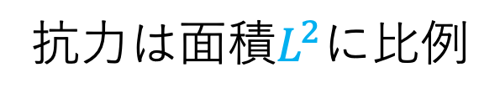
Q4．クジラはなぜ大きくなれるのか
$L^{3}$ vs. $L^{2}$
$【L$の余裕】
A．
浮力は体積$L^{3}$に比例
$L^{3}$は$L^{2}$に負けない
抗力は面積$L^{2}$に比例

Slide 16
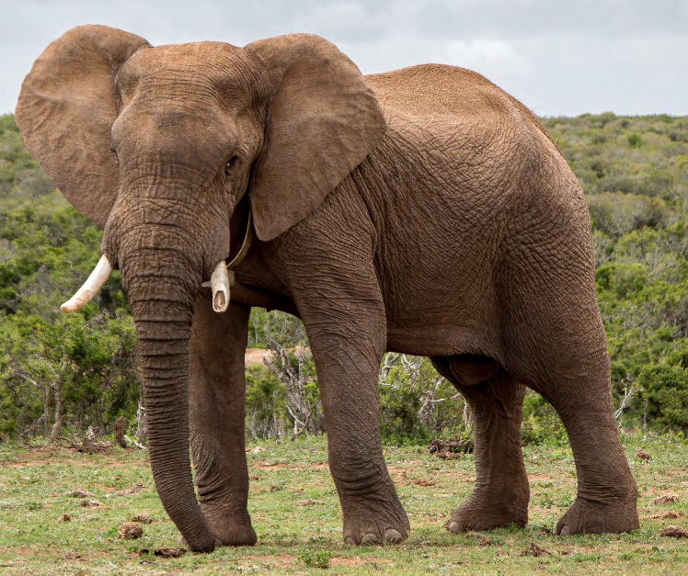
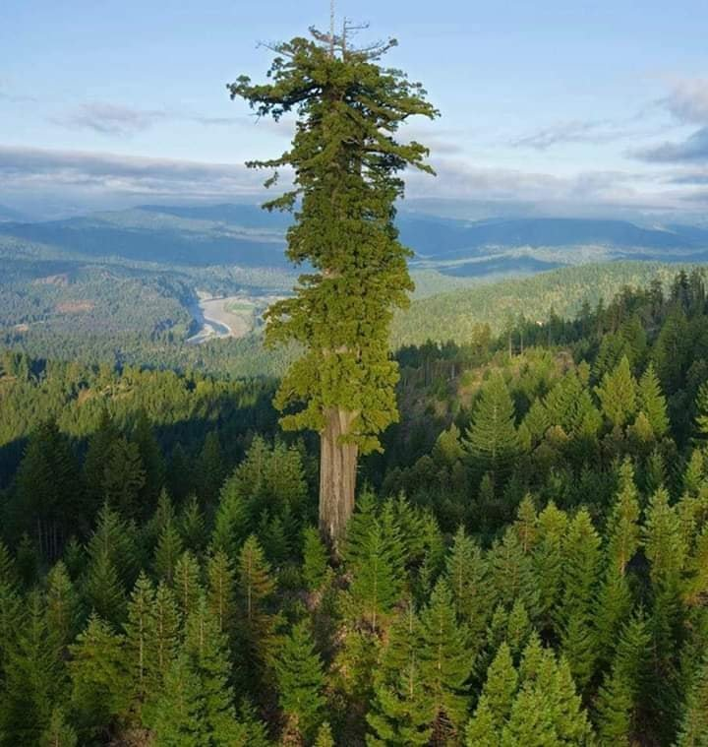
Q5．クジラのようなゾウはなぜいないのか？
どこまでも高い木はなぜないのか？
考え方．ゾウや巨木に働く力は重力．
浮力も揚力もない！
長さの次元 L の組み合わせだけで考える．

Slide 17
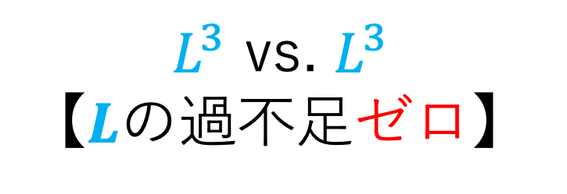
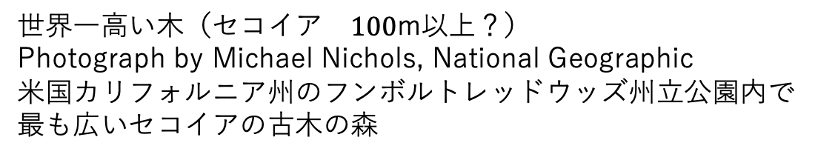
Q5．クジラのようなゾウはなぜいないのか？
どこまでも高い木はなぜないのか？
A．
$L^{3}$ vs. $L^{3}$
$【L$の過不足ゼロ】
世界一高い木（セコイア $100$m以上？）
Photograph by Michael Nichols, National Geographic
米国カリフォルニア州のフンボルトレッドウッズ州立公園内で
最も広いセコイアの古木の森

Slide 18
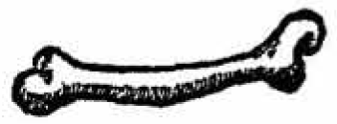
Q6．小動物を相似拡大（巨大化）したら，
骨も相似拡大するか？
棒はたわむ
棒は自重でもたわむ
ガリレオ『新科学対話』の図から
小動物の骨は相似拡大するか？

Slide 19
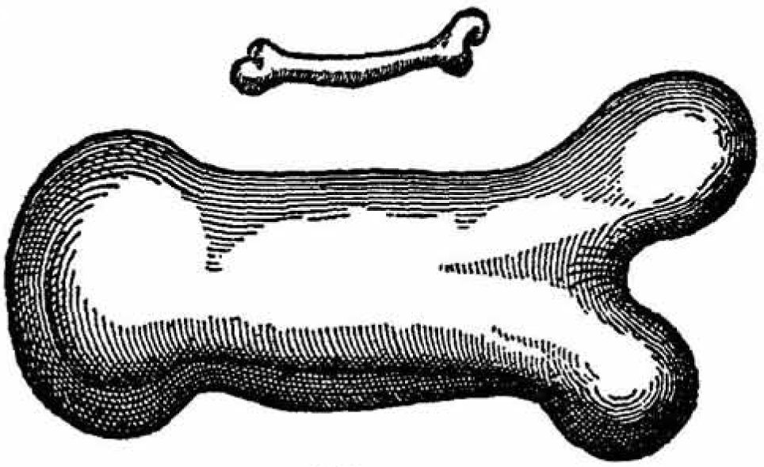
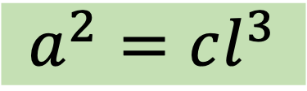
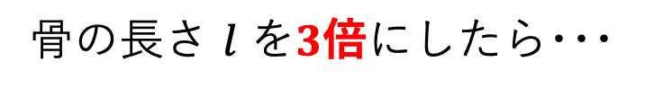
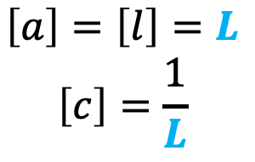
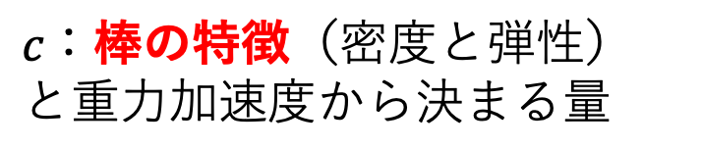
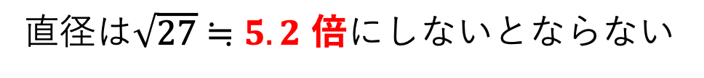
Q6．小動物を相似拡大（巨大化）したら，
骨も相似拡大するか？
骨の長さ $l$ を$3$倍にしたら･･･
A．
棒は自重でたわむ
$$a^{2}=cl^{3}$$
$c：$棒の特徴（密度と弾性）
$$と重力加速度から決まる量$$
ガリレオ『新科学対話』の図から
$$\left[a\right]=\left[l\right]=L$$
$$\left[c\right]=\frac{1}{L}$$
ドラえもんの「ビッグライト」はありえない
直径は$\sqrt{27}≒5.2$ 倍にしないとならない

Slide 20
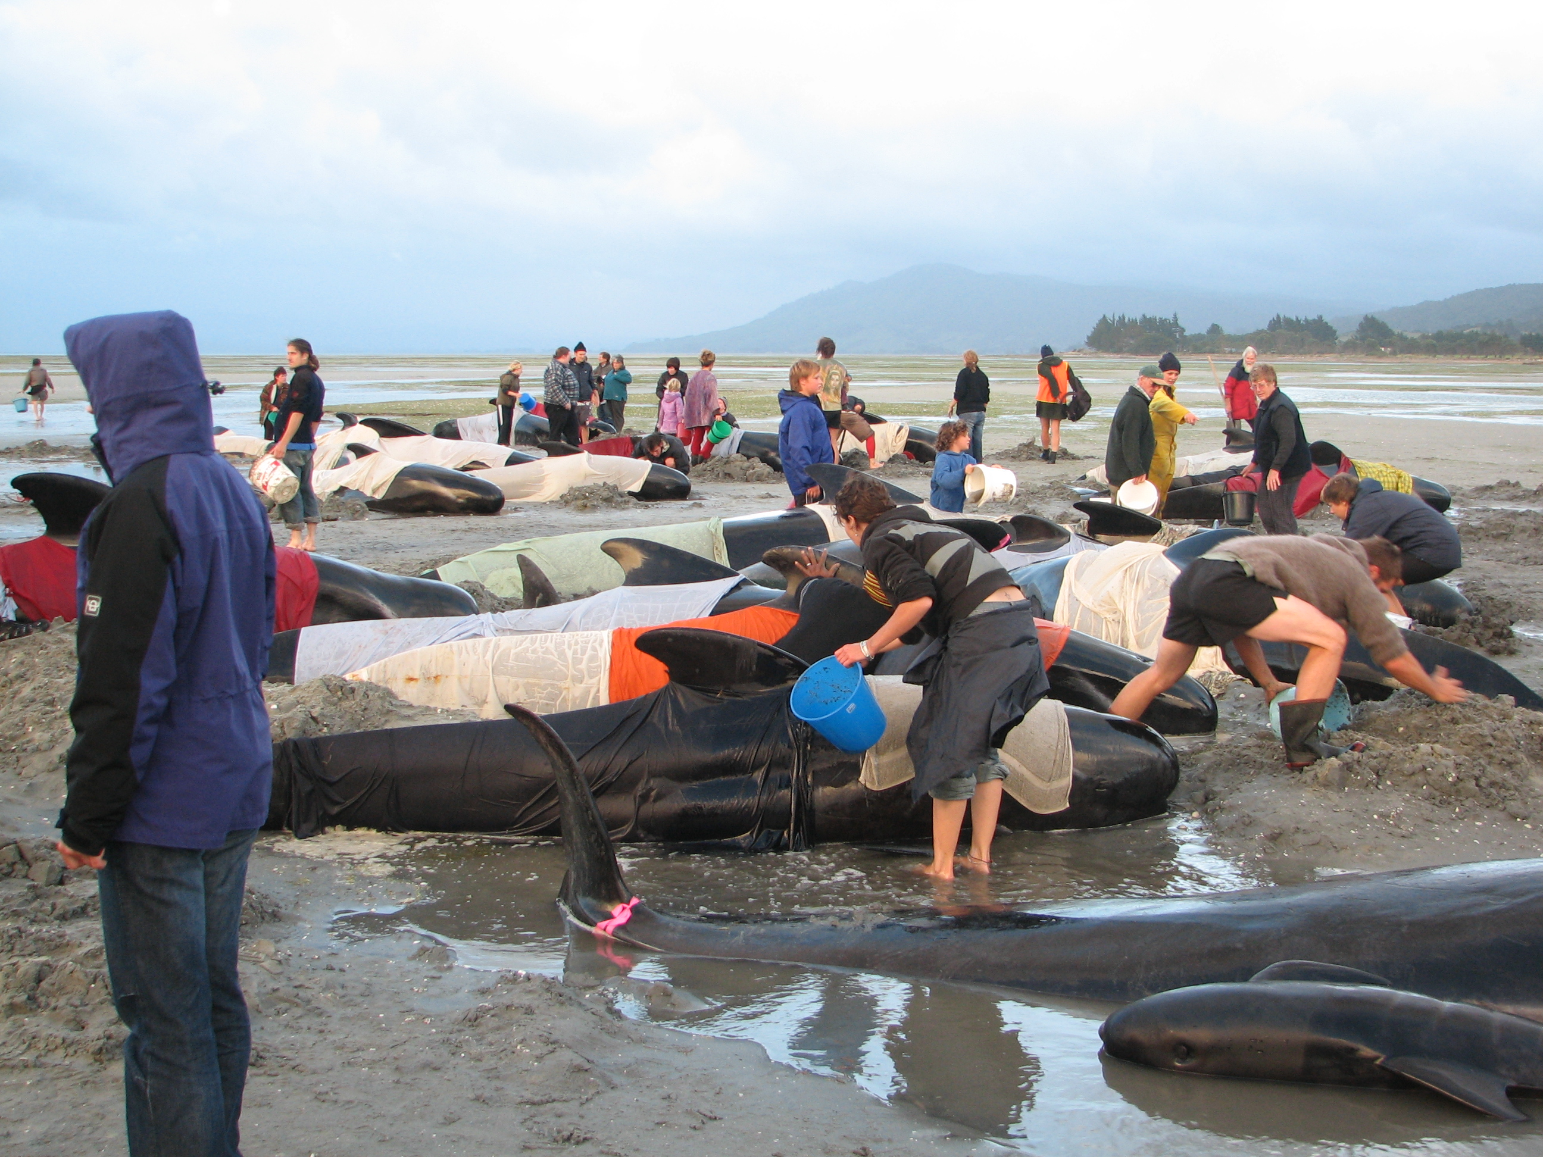
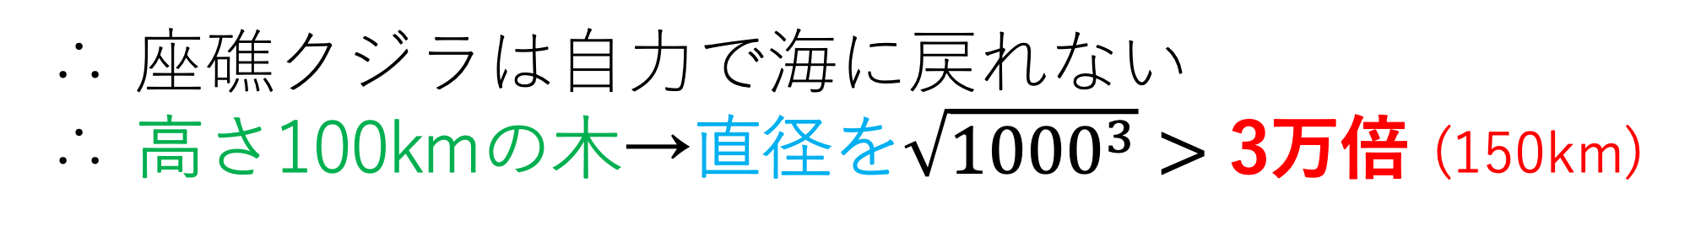
∴ 座礁クジラは自力で海に戻れない
∴ 高さ100kmの木→直径を$\sqrt{{1000}^{3}}>$ 3万倍 (150km)
セコイア：高さ100m，直径5m程度

Slide 21
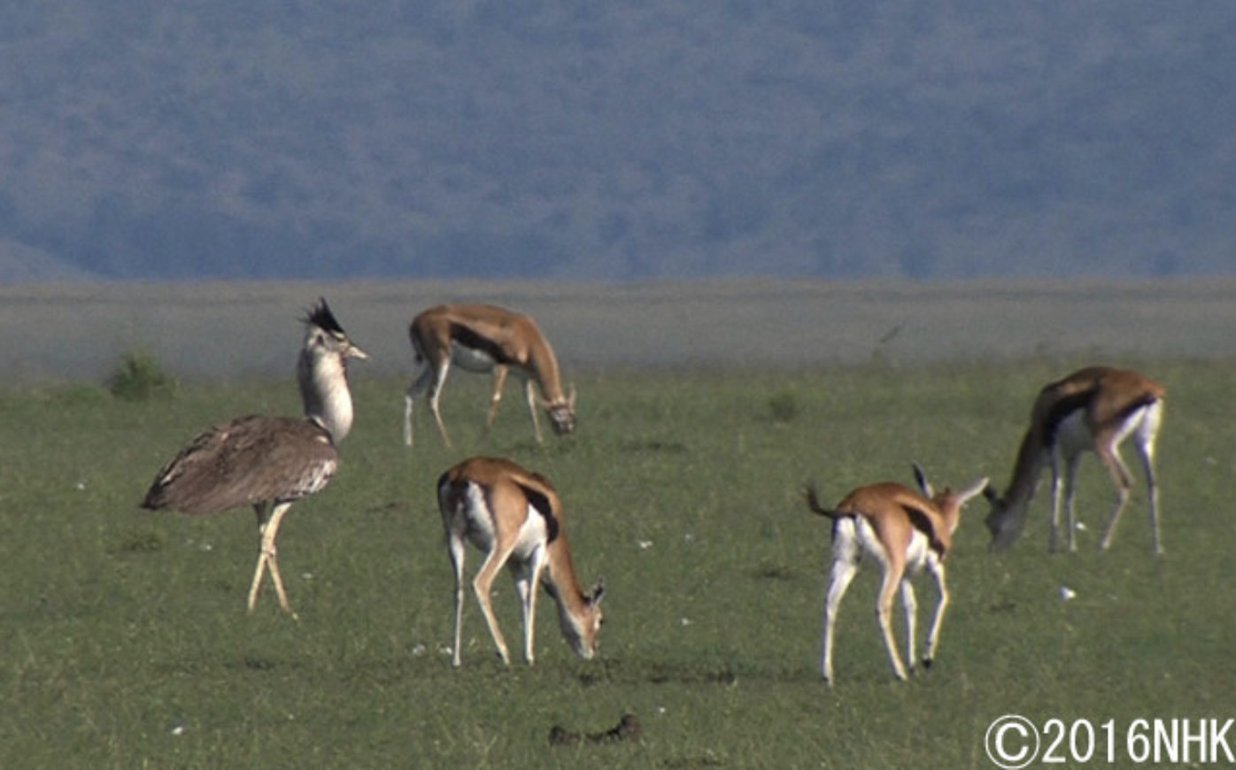
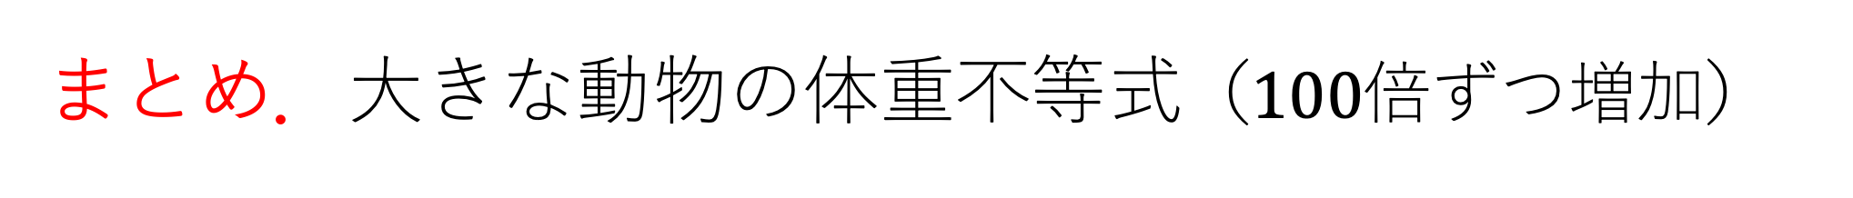
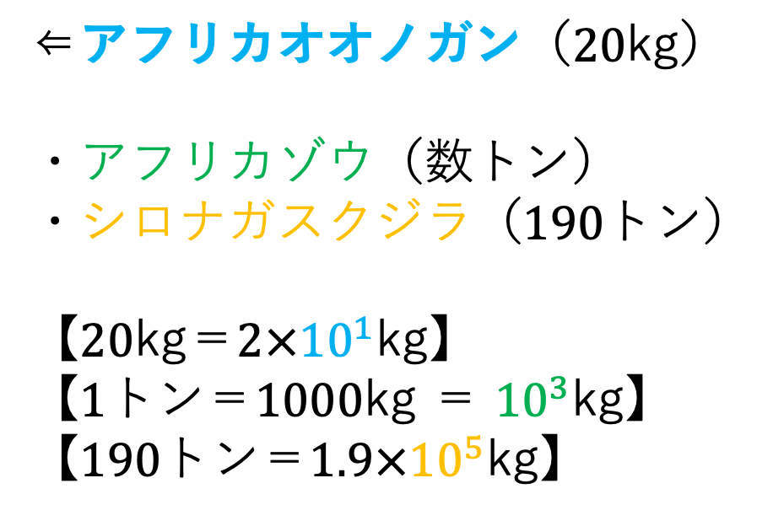
まとめ．大きな動物の体重不等式（$100$倍ずつ増加）
$空の動物{10}^{1}<陸の動物{10}^{3}<$海の動物${10}^{5}$ kg
【$L$の不足】
【$L$の過不足ゼロ】
【$L$の余裕】
⇐アフリカオオノガン（$20$kg）
・アフリカゾウ（数トン）
・シロナガスクジラ（$190$トン）
【$20$kg＝$2×{10}^{1}$kg】
【$1$トン＝$1000$kg ＝ ${10}^{3}$kg】
【$190$トン＝$1.9×{10}^{5}$kg】

Slide 22
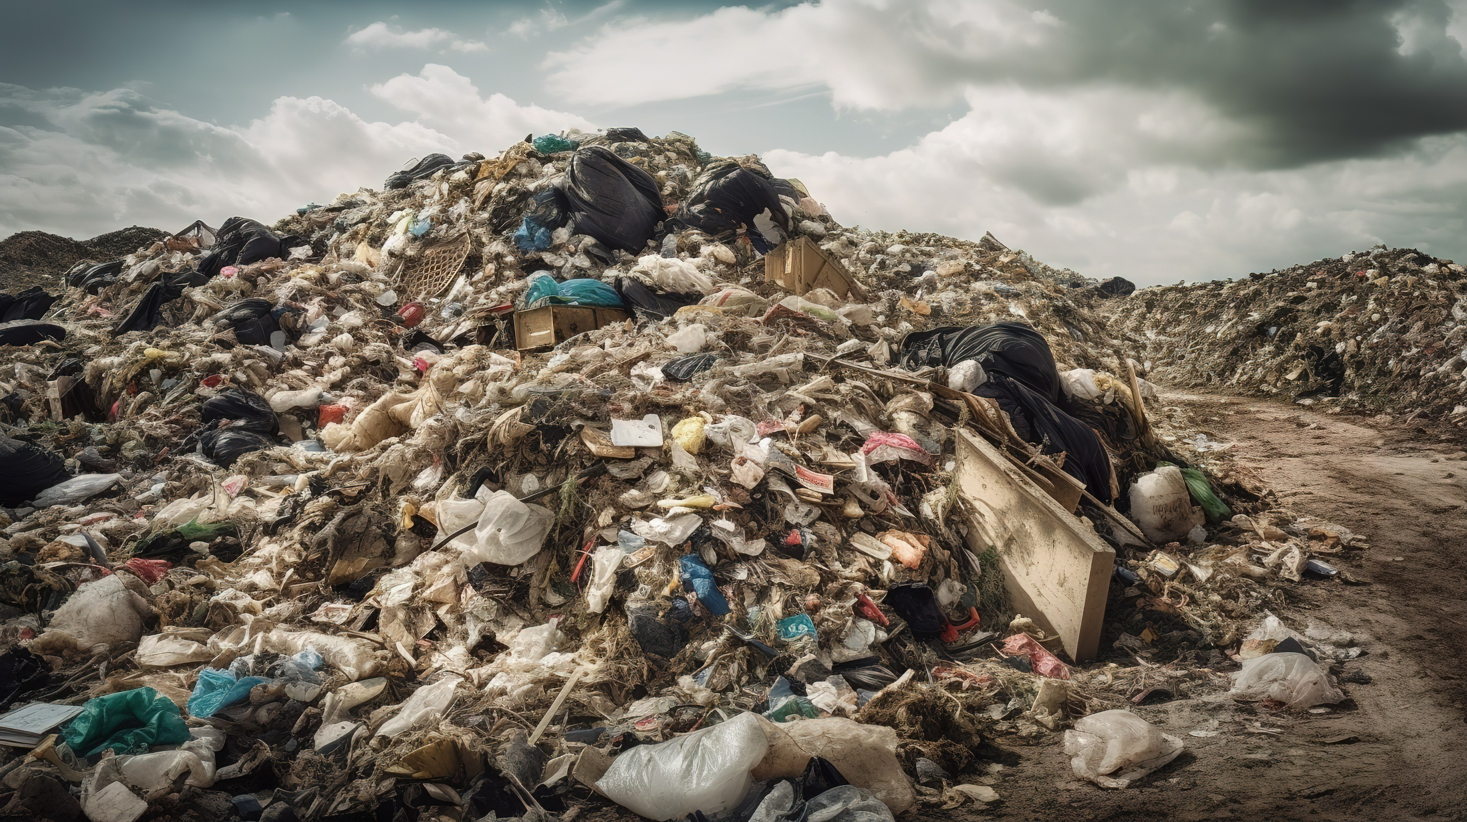
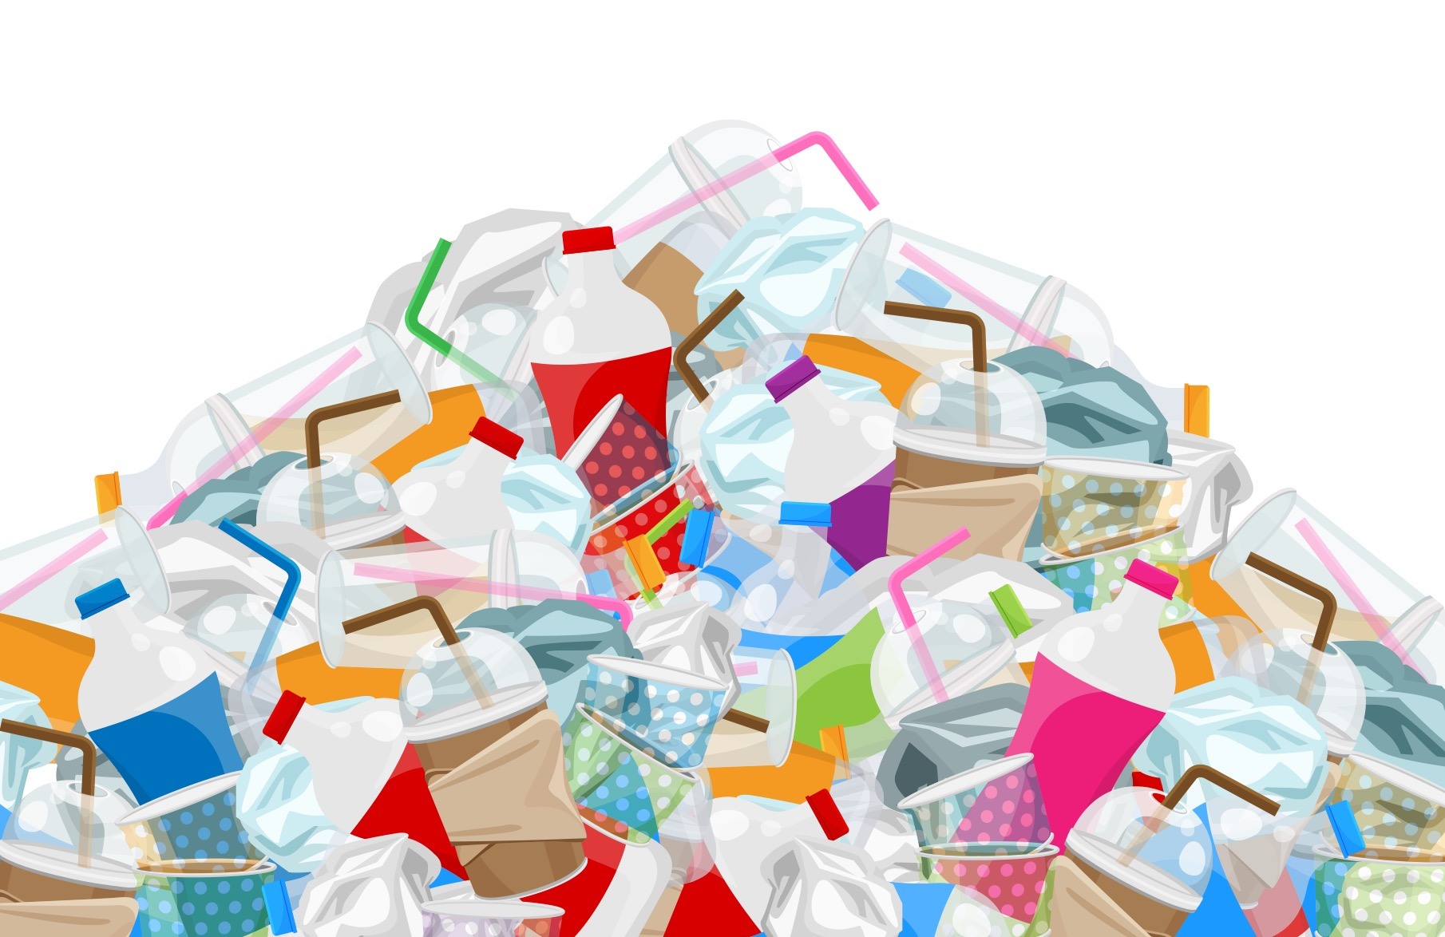
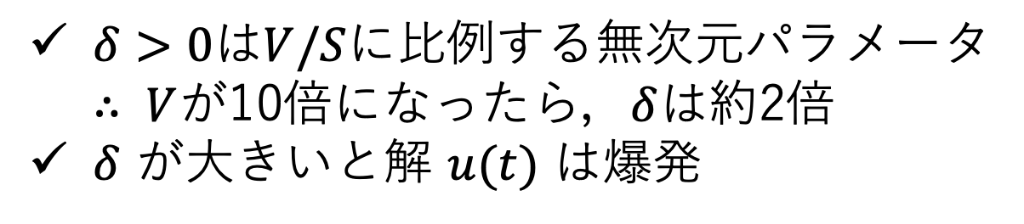
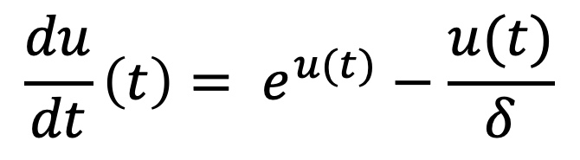
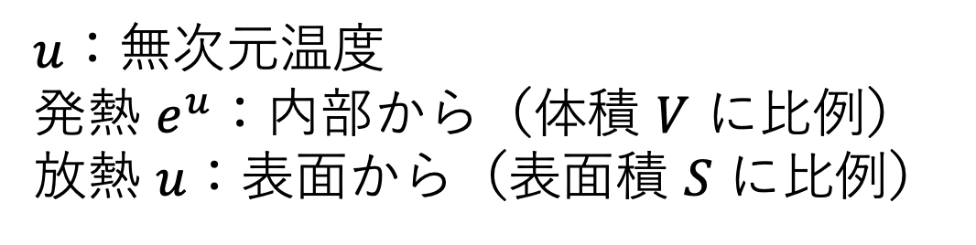
L²とL³の問題．ゴミの山の発火
$u$：無次元温度
発熱 $e^{u}$：内部から（体積 $V$ に比例）
放熱 $u$：表面から（表面積 $S$ に比例）
セミョーノフの熱発火理論
$$\frac{du}{dt}\left(t\right)= e^{u(t)}−\frac{u(t)}{δ}$$
$δ>0$は$V/S$に比例する無次元パラメータ
$∴ V$が10倍になったら，$δ$は約2倍
$δ$ が大きいと解 $u(t)$ は爆発

